Slide 1
Objektovo orientované programovanie
Učiteľ: Ing. Jozef Wagner, PhD.
Učebnica: https://oop.wagjo.com/

Slide 2
OPG Teória 25
Property objekt
Prepojenie - binding
Transformácia property objektov

Slide 3
Opakovanie
Na sledovanie zmeny hodnoty používame interface ObservableValue
Počúvanie na zmenu hodnoty sa robí pomocou metódy addListener()
Takýto objekt sa volá property, získame ho väčšinou pomocou metódy valueProperty()
slider.valueProperty().addListener(
(observable, oldValue, newValue) -> {
...
});

Slide 4
javafx.beans.property.Property
Property obalí (wrap) bežnú hodnotu (int, String, atď.) a pridá ku nej ďalšie schopnosti:
Výpočet aktuálnej hodnoty - getValue
Zmena hodnoty - setValue
Change listeners - upozornenie pri zmene hodnoty - addListener
Binding - prepojenie viacerých properties - bind a bindBidirectional

Slide 5
Property objekty v komponentoch
Komponenty poskytujú property pre svoje vnútorné hodnoty
textProperty() - text (String) ak má komponent nejaký text (Label, TextField, TextArea, ...)
valueProperty() - číslo (Double) pri komponentoch s číselnou hodnotou (Slider)
rotateProperty() - stupeň natočenia (Double), má ho takmer každý komponent
disableProperty() - boolean, či je komponent neaktívny (Button, CheckBox)
selectedProperty() - boolean, či je komponent vybraný (CheckBox, RadioButton)

Slide 6
Vlastné property objekty
Základné abstraktné typy property objektov sú:
DoubleProperty - uchováva reálnu číselnú hodnotu
IntegerProperty - uchováva celočíselnú hodnotu
StringProperty - uchováva textovú hodnotu
BooleanProperty - uchováva booleovskú hodnotu
Nové objekty vytvoríme pomocou 'Simple' tried (SimpleDoubleProperty, SimpleIntegerProperty atď.)
IntegerProperty vekProperty = new SimpleIntegerProperty(18);
BooleanProperty isStudentProperty = new SimpleBooleanProperty(true);

Slide 7
Prepojenie property objektov - Binding
Binding - Najdôležitejšia funkcionalita property objektov
Zmena hodnoty v property sa automaticky prejaví na prepojených property
jednosmerné prepojenie - unidirectional bind - zmena propagovaná jedným smerom
obojsmerné prepojenie - bidirectional bind - zmena propagovaná oboma smermi
Prepojenie sa robí pomocou bind() resp. bindBidirectional()
Príklad: fooProperty.bind(barProperty);
Keď sa zmení hodnota barProperty tak sa automaticky zmení aj hodnota fooProperty. Druhým smerom to nebude platiť.

Slide 8
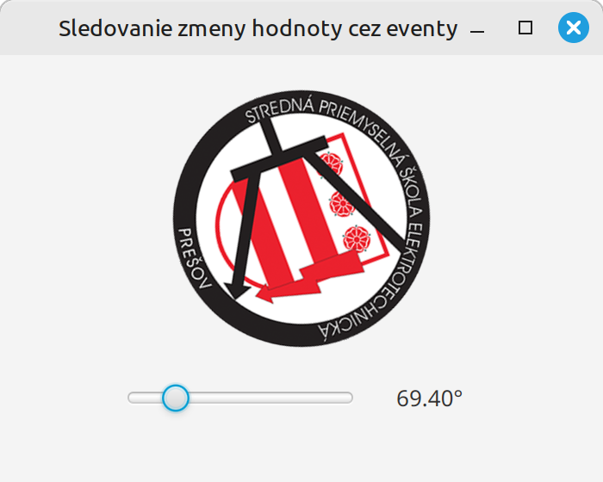
V tomto príklade sú pre nás zaujímavé nasledovné property objekty:
Slider má property so svojou hodnotou - slider.ValueProperty() - Double
Komponent s logom má property nad hodnotou otočenia - obrazok.rotateProperty() - Double
Label má property s textom - label.textProperty() - String

Slide 9
Namiesto:
public void initialize() {
slider.valueProperty().addListener((obs, oldVal, newVal) -> {
obrazok.setRotate(newVal.doubleValue());
});
}
Použijeme prepojenie:
public void initialize() {
obrazok.rotateProperty().bind(slider.valueProperty());
}
Ostáva nám prepojiť label, ale Double property sa nedá priamo prepojiť so String property

Slide 10
Transformácia property objektov
javafx.beans.binding.Bindings poskytuje metódy na transformáciu hodnôt
Manipulácie s číslami: add, subract, multiply, divide, negate, max, min.
Prevod na text: format - funguje podobne ako String.format
Prevod na booleovskú hodnotu: notEqual, lessThan, greaterThan.
Príklady:
Bindings.add(10, property)
Bindings.notEqual(property1, property2)
Transformácie vieme voľne kombinovať

Slide 11
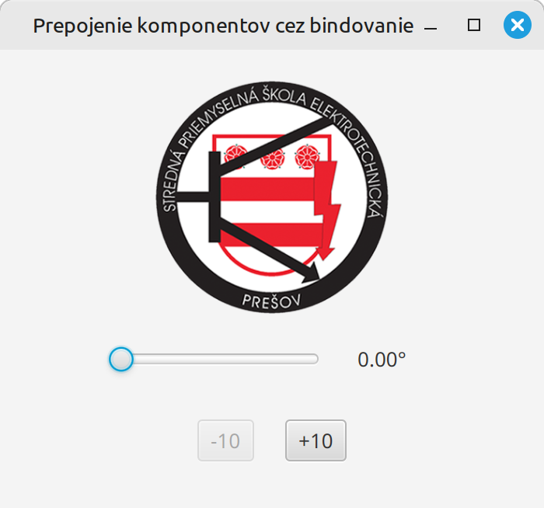
Slider má property so svojou hodnotou - slider.ValueProperty() - Double
Komponent s logom má property nad hodnotou otočenia - obrazok.rotateProperty() - Double
Label má property s textom - label.textProperty() – String
Tlačidlá majú property neaktívnosti - plusButton.disableProperty() - Boolean

Slide 12
public void initialize() {
obrazok.rotateProperty().bind(slider.valueProperty());
label.textProperty().bind( Bindings.format("%.2f°", slider.valueProperty()));
minusButton.disableProperty().bind( Bindings.lessThanOrEqual(slider.valueProperty(),0));
plusButton.disableProperty().bind( Bindings.greaterThanOrEqual(slider.valueProperty(), 360));
}

Slide 13
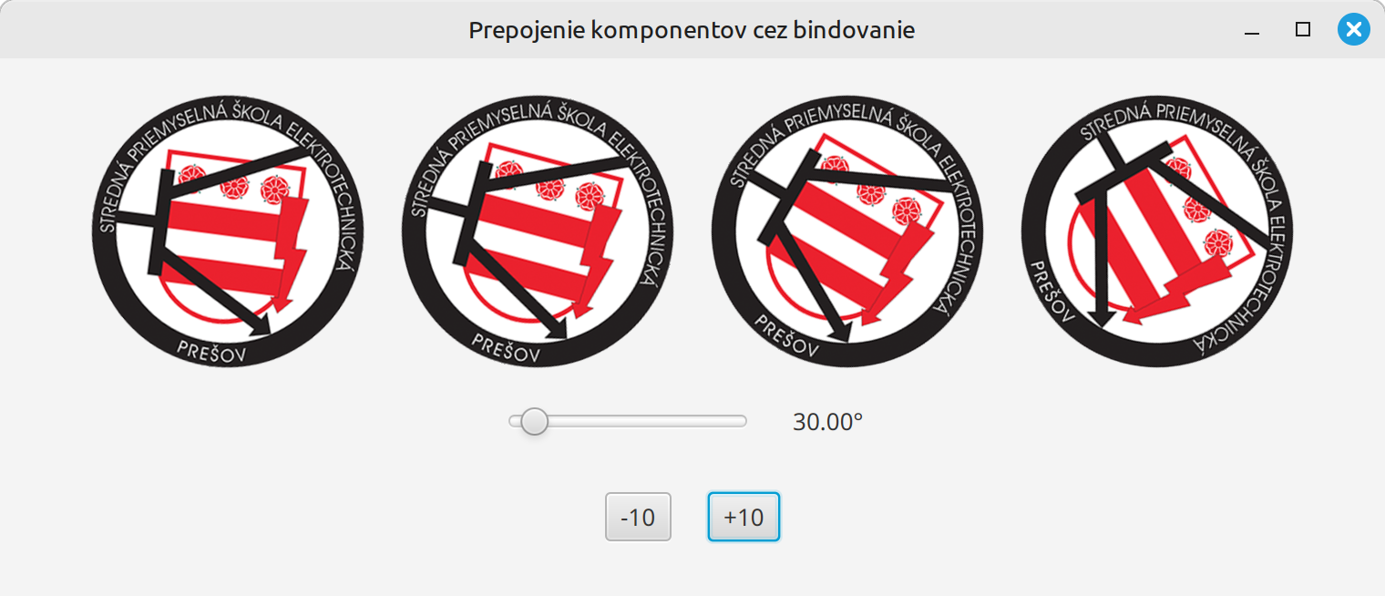

Slide 14
public void initialize() {
obrazok1.rotateProperty().bind( Bindings.divide(slider.valueProperty(), 4.0));
obrazok2.rotateProperty().bind( Bindings.divide(slider.valueProperty(), 2.0));
obrazok3.rotateProperty().bind( slider.valueProperty());
obrazok4.rotateProperty().bind( Bindings.multiply(slider.valueProperty(), 2.0));
label.textProperty().bind( Bindings.format("%.2f°", slider.valueProperty()));
minusButton.disableProperty().bind( slider.valueProperty().lessThanOrEqualTo(0));
plusButton.disableProperty().bind( slider.valueProperty().greaterThanOrEqualTo(360));
}

